Slide 1



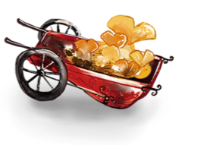
闪耀之星
样式节点

Slide 2

CONTENTS
一
项目背景
二
标签介绍
三
项目制作
四
兴趣作业

Slide 3
Part 1
项目背景

Slide 4



项目背景
济民可信集团委托江西珠峰科技公司针对黄氏响声丸产品做一个广告宣传界面
要求：半天内完成，有产品文字宣传及图片宣传。
项目背景

Slide 5
Part 2
标签介绍

Slide 6

样式节点标签介绍
样式节点
样式定义：<style></style>
块状节点：<div></div>
行内节点：<span></span>

Slide 7
Part 3
项目制作

Slide 8
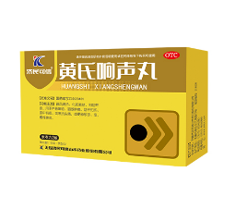
项目制作
产品描述1
产品描述2
疏风清热，化痰散结，利咽开音。用于声音嘶哑，咽喉肿痛，咽干灼热
咽中有痰，或寒热头痛，或便秘尿赤；急、慢性喉炎。
图片描述
定义样式
图片能清晰地表达出黄氏响声丸的特点
描述文字信息等内容

Slide 9
Part 4
兴趣作业

Slide 10
兴趣作业
用样式节点描述你喜欢的lol英雄人物
描述LOL一位英雄人物
01
介绍坦克英雄的特点及代表人物
02
描述王者荣耀坦克英雄
03
介绍最喜欢的英雄人物特点及玩法
描述拳皇中你最喜欢的英雄
04
介绍CS中的玩法攻略
描述CS中的玩法攻略

Slide 11
THANK YOU

